Slide 1
Python科学计算与数据处理
中国科学院大学
数学科学学院

Slide 2
本节目录
课程介绍
Python简介
Python简史
Python的特征
Python的应用
python 科学计算软件的选择

Slide 3
Python科学计算与数据处理
——课程介绍

Slide 4
课程介绍
通过课程的学习掌握用python进行科学计算与数据处理的方法。
课程内容
python 简介与python 科学计算软件的选择。
python 基础。
NumPy-快速处理数据。
SciPy-数值计算。
Sympy-符号运算。
Matplotlib-绘制图表。
Pandas-数据分析。

Slide 5
参考资料
Python程序设计语言
Python编程实践。
python核心编程中文版（第二版）。
Python学习手册(第4版)。
Python科学计算与数据处理
Python数据分析基础教程：NumPy学习指南
Python科学计算。
利用Python进行数据分析。
OReilly Python for Finance, Analyze Big Financial Data (2015)

Slide 6
课程考核及方式
成绩的组成（暂定）
平时作业（40%）+读参考资料报告（60%）
参考资料报告
与Python科学计算与数据处理相关的、课堂上未讲授的内容。
评判报告方式
报告同学互判，同学给的平均成绩占报告总分的80%。

Slide 7
——Python简介
Python科学计算与数据处理

Slide 8

Python简史
什么是Python？
Python英语单词是蟒蛇的意思。
Python语言是少有的一种可以称得上既简单又功能强大的编程语言。
你将惊喜地发现Python语言是多么地简单，它注重的是如何解决问题而不是编程语言的语法和结构。

Slide 9
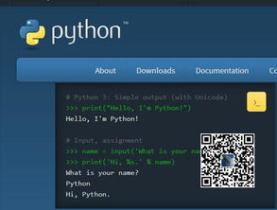
Python简史
Python是一种简单易学，功能强大的编程语言，它有高效率的高层数据结构，简单而有效地实现面向对象编程。
Python简洁的语法和对动态输入的支持，再加上解释性语言的本质，使得它在大多数平台上的许多领域都是一个
理想的脚本语言，特
别适用于快速的应用
程序开发。

Slide 10
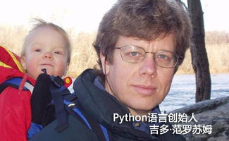
Python简史
Python的作者，吉多·范罗苏姆(Guido von Rossum)，荷兰人。1982年，Guido从阿姆斯特丹大学获得了数学和计算机硕士学位。然而，尽管他算得上是一位数学家，但他更加享受计算机带来的乐趣。
用他的话说，尽管拥
有数学和计算机双料
资质，他总趋向于做
计算机相关的工作，
并热衷于做任何和编
程相关的活儿。

Slide 11

Python简史
Python语言诞生的时间是在1989年。在阿姆斯特丹，guido在圣诞节家中正为ABC语言编写一个插件。ABC是由荷兰的数学和计算机研究所开发的，专为方便数学家、物理学家使用。Guido
在该研究所工
作，并参与到
ABC语言的开
发。

Slide 12
Python简史
Guido希望有一种语言能够像C语言那样，全面调用计算机的功能接口，同时又可以轻松的编程。ABC语言让Guido看到希望。ABC语言以教学为目的。ABC语言的目标是“让用户感觉更好”，希望让语言变得容易阅读，容易使用，容易记忆，容易学习，并以此来激发人们学习编程的兴趣。
在这个圣诞节假期，Guido开发的这个插件实际实现了一个个脚本语言，且功能强大。 Guido 以自己的名义发布了这门语言，且命名其为Python。

Slide 13
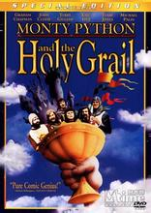

Python简史
Python英语单词的由来是因为Guido von Rossum是天空马戏团忠实的fans，用一个大蟒蛇飞行马戏团的名字中的一个单词“Python”作为这门新语言的名字。

Slide 14
Python简史
Python的发展可经历几个重要的阶段：
CNRI时期：CNRI是资助Python发展初期的重要资助重要单位，Python1.5版前的主要成果大部分在此时期完成。
BeOpen时期：Guido von Rossum与BeOpen公司合作，Python1.6与Python2.0基本上同时推出，但原则上已经分别维护。Python2.0的许多功能与Python1.6不同。

Slide 15
Python简史
DC时期：Guido离开BeOpen公司，将开发团队带到Digital Creations（DC）公司，该公司以发展Zope系统闻名，由于Guido的加入，因此这个项目也颇受关注。
Python3.0：Python2.x和Python3.x差异挺大、前后不兼容，虽然有2to3的工具可以转，但不能解决所有的问题。Python3.x尚未完全普及开来，很多第三方的库都没用官方支持Python3.x。考虑到前后版本的这个不兼容性，这会让一些人对采用Python开发项目产生顾忌。

Slide 16
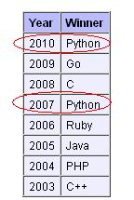
Python简史
里程碑
Python由于在2010年获得较大市场份额的增长（1.81%，增长
速度最快的）获年度
Tiobe编程语言大奖。

Slide 17
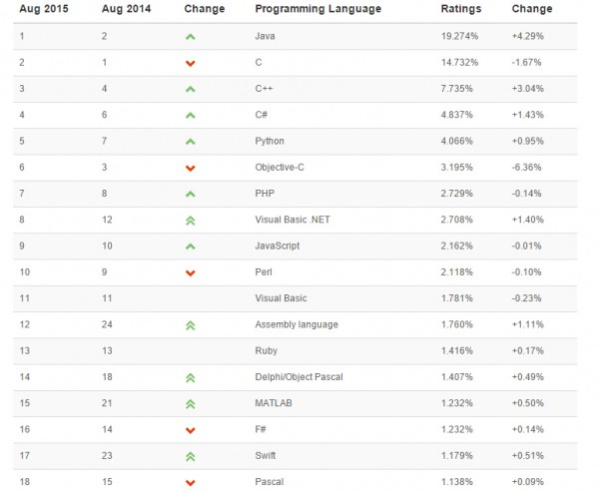
Python简史

Slide 18
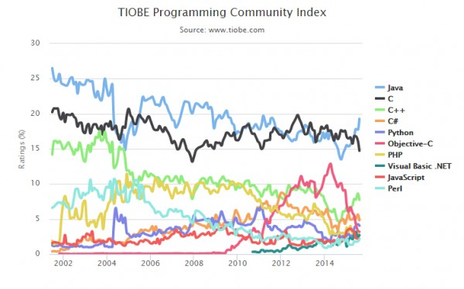
Python简史

Slide 19
Python的特征
Python语言的定位
脚本语言（Scripting language）
高阶动态编程语言

Slide 20
Python的特征
简单易学
简结：不用结束符
可读性强：每一级缩进都是4个空格
上手快：会其他语言的上手更快
Python上手容易，易学，读它的代码就像是在读文章。稍微有点逻辑思维的人只要看几分钟就能知道是什么意思。 从0开始学习编程的话，Python是一个不错的开始。

Slide 21
Python的特征
解释性&编辑性
Python语言写的程序不需要编译成二进制代码。你可以直接从源代码运行程序。在计算机内部，Python解释器把源代码转换成称为字节码的中间形式，然后再把它翻译成计算机使用的机器语言并运行。
Python中也有编译执行的特性。
高级语言
使用Python语言编写程序，无需考虑诸如管理内存一类的底层。

Slide 22
Python的特征
面向对象
Python即支持面向过程的编程也支持面向对象的编程。在 面向过程的语言中，程序是由过程或仅仅是可重用代码的函数构建起来的。在面向对象的语言中，程序是由数据和功能组合而成的对象构建起来的。与其他主要的语言如C++和Java相比，Python以一种非常强大又简单的方式实现面向对象 编程。

Slide 23
Python的特征
可扩展性与可嵌入性
如果你需要你的一段关键代码运行得更快或者希望某些算法不公开，你可以把你的部分程序用C或C++编写，然后在你的Python程序中使用它们。与此相反，可以把Python嵌入C/C++程序，提供脚本功能。
免费、开源
可自由地发布这个软件的拷贝、阅读它的源代码、对它进行改动、把它的一部分用到新的自由软件中。

Slide 24
Python的特征
可移植性
由于它开源的本质，Python已被移植到许多平台上。如果能避免使用依赖系统的特性，那么所有的Python程序无需修改就可在任何平台上面运行。包括Linux ，window，Macintosh等等。
胶水语言

Slide 25
Python的特征
丰富的库
丰富的库似乎已变成判断一种编程语言是否强大的重要标准。Python拥有一个强大的标准库。Python语言的核心只包含数字、字符串、列表、字典、文件等常见类型和函数，而由Python标准库提供了系统管理、网络通信、文本处理、科学计算、数据库接口、图形系统、XML处理等额外的功能。除了标准库以外，还有许多其他高质量的库，如wxPython、Twisted和Python图像库等等。

Slide 26
Python的特征
Python和其他语言的比较
比TCL强大，支持“大规模编程”，适宜于开发大型系统
比Perl语法简洁，更具可读性、更易于维护，有助于减少Bug
比Java更简单、更易于使用
比C++更简单、更易于使用，不与之竞争
比VB更强大也更具备跨平台特性
比Ruby更成熟、语法更具可读性

Slide 27
Python的特征
Python的语法特点
Python是一种语法表达极其优美的脚本语言
运行方式 命令行、交互式、图形集成环境
面向对象 甚至还支持异常处理
模块和包 与Java类似，还开发了Jpython
语言扩展 可以用C/C++/Java编写新的语言模块
丰富的库 数据分析/系统管理/web/GUI/… …

Slide 28
Python的特征
Python的缺点
运行速度不够快。
Python程序运行的效率不如Java或者C代码高，但是我们可以使用Python调用C编译的代码。
开发速度与运行速度之间的矛盾
至今还没有一门编程语言，开发速度比Python快，运行速度比C快。

Slide 29
Python的应用
Python是用标准C语言写成的一种面向对象的脚本语言，语法相对简单，符合人的思维习惯，通过集成环境或解释器直接执行源程序。它可以运行在windows、linux等操作系统平台上，具有丰富的功能库以处理各种工作。
在编程领域的应用也日渐广泛，可以用于系统编程、图形处理、科学计算、文本处理、数据库编程、网络编程、多媒体编程等方面。也被一些公司应用于产品开发上。

Slide 30


Python的应用
实现Web爬虫和搜索引擎中的许多组件。
使用它（包括其它技术）管理讨论组。

Slide 31


Python的应用
完成科学计算任务。在它的几个系统中既用了Python开发，又将其作为脚本语言.
视频分享服务大部分是由Python编写的.

Slide 32

Python的应用
Python是豆瓣 的主要开发语言
Python与 Ruby比较：
Ruby用的人太少了。至少
Python在当时中国有真正的使用者。从技术管理的角度来看，没有用Java已经有些不切实际了，用Ruby就太过理想主义了。 还有一个问题是库。Python有大量现成的库，而且很多库都经过大型商业应用。
Python更简洁。
Ruby 是小日本创建的！不能保证其技术支持性！！ Python 是世界的！

Slide 33
Python科学计算发行版的比较
Python环境的搭建
http://www.python.org/download/
python2.7.x同python3.x比较改了不少地方。 http://www.compileonline.com/execute_python_online.php 一个在线的python运行环境，可在这里练习，无需下载安装配置。左边页面是写代码的地方，点击左上角的“Execute Sctipt”，就可以在右边页面看到输出结果。

Slide 34
Python科学计算发行版的比较
Python是一门优秀的程序语言，其还拥有出色的数据处理能力，尤其是在数据量巨大的时候，因而也吸引了不少数据分析人员的关注和使用。
一般的Python数据分析并不直接在Python shell中运行代码，而是选择了IPython，IPython 是一个 python 的交互式 shell，比传统的Python shell 好用，支持变量自动补全，自动缩进，支持 bash shell 命令，内置了许多很有用的功能和函数。

Slide 35
Python科学计算发行版的比较
Python的数据处理能力主要依赖于NumPy,SciPy,Matplotlib,Pandas这4个库，其中NumPy提供了矩阵运算的功能，SciPy则在NumPy的基础上添加了许多科学计算的函数库，而这两个库就使Python具有和Matlab一样的数据处理能力了。Matplotlib库提供了绘图，可以实现数据的可视化，pandas是基于NumPy的一种工具，该库提供了高效地操作大型数据集所需的工具。而这四个库都需要我们进行单独安装，Python自身并不具备这些库。

Slide 36
Python科学计算发行版的比较
Ipython及各种科学计算库的安装及升级更新较为麻烦和复杂，幸好有大神将科学计算所需要的模块以及IPython打包供用户使用。

Slide 37
Python科学计算发行版的比较
Python（x，y）
GUI基于PyQt，曾经是功能最全也是最强大的，而且是Windows系统中科学免费Python发行版的不二选择.不过今时已不同往昔! Python（x，y）里面的许多科学计算包部分有兼容性的问题，无法使用最新的程序包。

Slide 38
Python科学计算发行版的比较
WinPython
WinPython功能也是比较全的,软件包比较新，GUI基于PyQt，不过相对于Python（x，y），它主要是关注便携式安装体验：你可以把它装在u盘里面。

Slide 39
Python科学计算发行版的比较
Anaconda
Anaconda Python 是完全免费的企业级的Python发行大规模数据处理、预测分析和科学计算工具。 Anaconda 是 Python 科学技术包的合集，功能和 Python(x,y) 类似。包管理使用 conda，GUI基于PySide，容量适中，但该有的科学计算包都有。Anaconda 支持所有操作系统平台，它的安装、更新和删除都很方便,且所有的东西都只安装在一个目录中。

Slide 40
Python科学计算发行版的比较
Anaconda目前提供Python 2.6.X, Python 2.7.X,Python 3.3.X和Python 3.4.X四个系列发行包，这也是其他发行版所望尘莫及的。
简言之，安装了Anaconda，你就安装了Python+NumPy+SciPy+Matplotlib+IPython+IPython Notebook。所以，我们仅仅安装Anaconda就可以了！
Anaconda下载地址：http://continuum.io/downloads。

Slide 41
Python科学计算发行版的比较
Enthought Canopy
GUI基于wxpython,包含PySide。Canopy有自己的集成开发环境（IDE），里面的代码智能提示和自动补全功能不比IPython差的！
Canopy是Enthought公司开发的一款Python集成开发环境，之前的版本叫EPD，附带了超过50个Python模块，包括numpy、scipy、panda、matplotlib等常用模块，同时提供免费版和供科研使用的学术版。

Slide 42
Python科学计算发行版的比较
学术版可享受完整版的所有功能，只需验证一个教育邮箱，便可享受Canopy所有的功能和服务。
在注册并完成教育邮箱的验证后，便可下载Canopy。Canopy支持Window、Linux和Mac平台，并提供32位和64位系统的安装包。
https://store.enthought.com/downloads/#default

Slide 43
Python科学计算发行版的比较
在软件中登陆Enthought上注册的用户名和密码，会出现一个”Training on Demand“图标，点击这个图标便可在网上学习Canopy自带的Python学习教程，其中包括：Introduction to Python、NumPy、Advanced Python、SciPy、Interfacing with other languages五个教程，教程的质量相当高，同时提供用Ipython Notebook编写的文档可供练习，且会不断加入新的专题，真是一笔不可多得的入门好资源！

Slide 44
Python科学计算发行版的比较
同时，Canopy提供一键升级Package的功能，可以根据需要，方便快捷地安装和管理各个Package。

Slide 45
Python科学计算发行版的比较
Sage
万众瞩目的发行版，其目标是要干掉：MATLAB, MAPLE, MATCAD, Mathematica等。

Slide 46
Python科学计算发行版的比较
软件选择和推荐
Python(x,y)和WinPython都是开源项目，其项目负责人都是Pierre Raybaut。
Canopy和Anaconda是公司推的，带免费版和商业版/插件。这两款发行版也牵扯到一个人，那就是Travis Oliphant。Travis是SciPy的原始作者，同时也是NumPy的贡献者。Travis在2008年以副总裁身份加入Enthought，2012年以总裁的身份离开，创立了一个新公司continuum.io，并推出了Python的科学计算平台Anaconda。

Slide 47
Python科学计算发行版的比较
Anaconda的开发和维护中有Python创始人和社区的核心成员。因此在各种操作系统中，无论是Linux，还是Windows、Mac都推荐Anaconda！
Canopy的性能和稳定性超强!也提供免费的free版本和学术版本（用于教育科研也是免费的）。

Slide 48
Python科学计算发行版的比较
Python用于科学计算的一些常用工具和库
NumPy-数学计算基础库：N维数组、线性代数计算、傅立叶变换、随机数等。
SciPy-数值计算库：线性代数、拟合与优化、插值、数值积分、稀疏矩阵、图像处理、统计等。
SymPy-符号运算
Pandas-数据分析库：数据导入、整理、处理、分析等。
Matplotlib-会图库：绘制二维图形和图表。
Beautiful soup：爬虫工具

Slide 49
Python科学计算发行版的比较
scikit-learn: Machine Learning in Python
nltk：Natural Language Toolkit
Chaco-交互式图表
TVTK-数据的三维可视化
Mayavi-更方便的可视化
VPython-制作3D演示动画
OpenCV-图像处理和计算机视觉
Cython-Python转C的编译器：编写高效运算扩展库的首选工具
BioPython-生物科学

Slide 50
附： Canopy简单操作
设置路径
In [1]:import os #导入os的标准库
In [2]:os.getcwd() #查看现在的工作目录
Out[2]: 'C:\\WinPython-64bit-3.5.1.1\\python-3.5.1.amd64\\Scripts'
In [3]:os.chdir(r‘E:\python’) #设置工作目录是‘E:\\python’，且此目录必须已存在。
In [4]:os.getcwd()
Out[4]: 'E:\\python'

Slide 51
Ipython操作简介
Ipython功能介绍资料 :
?， ? ? ， %magic 【%lsmagic】，%quickref ， （object）?
[ipython特性的介绍和概述，快速查看可使用魔力函数]
Ipython shell执行过程记录: In[] Out[]
In [] 记录用户输入命令
【注：rep num 执行In[]记录命令】
Out [] 记录python 变量、命令 输出信息。

Slide 52
Ipython操作简介
Ipython 中运行编写好的py脚本文件：
run test.py ！python test.py
IPython 中用 ! 表示执行 shell 命令，用 $ 将 python 的变量转化成shell 变量。通过这种两个符号，我们就可以做到和 shell命令之间的交互，可以非常方便地做许多复杂的工作。
几个简单好用的 magic函数:
%ed 或 %edit编辑一个文件并执行。
%env显示环境变量。%hist 或 %history显示历史记录。 %pwd显示当前目录。

Slide 53
Ipython操作简介
几个简单好用的 magic函数:
%ed 或 %edit编辑一个文件并执行。
%env显示环境变量。
%hist 或 %history显示历史记录。 %pwd显示当前目录。
%pycat filename用语法高亮显示一个 python 文件(不用加.py后缀名)。
%save filename 将执行过多代码保存为文件。
%time statement计算一段代码的执行时间。

